Slide 2
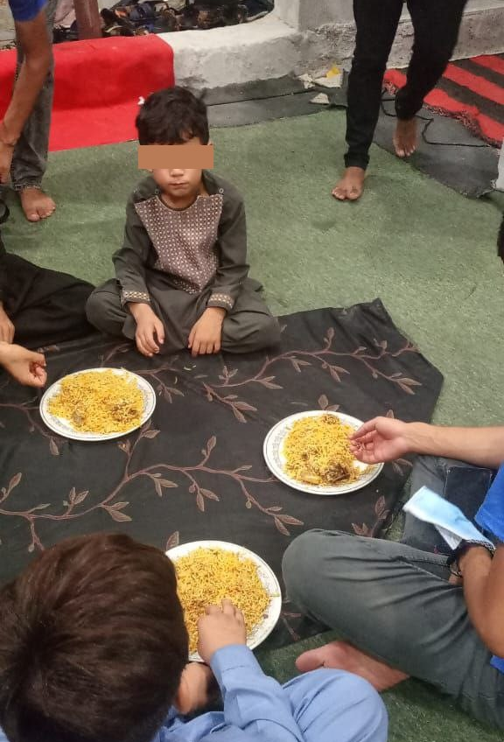
Uchodźcy z Afganistanu
Po zajęciu Afganistanu przez Talibów, setki tysięcy ludzi, w tym wielu chrześcijan, opuściło Afganistan. Obecnie znaczna ich część znalazła schronienie w innych krajach. W niektórych z tych krajów ich życie nadal jest zagrożone. Właśnie im pomagamy, dostarczając m. in. żywność i zapewniając dach nad głową.

Slide 3
Módl się o:
Boże uleczenie z traumy, której uchodźcy doświadczyli podczas ucieczki
Zaopatrzenie w środki finansowe
Zmianę sytuacji w ich rodzinnym kraju
Możliwość wyjazdu do bezpiecznych krajów, gdzie będą mogli odbudować swoje życie
Wytrwanie w wierze pomimo doświadczanych trudności

Slide 4
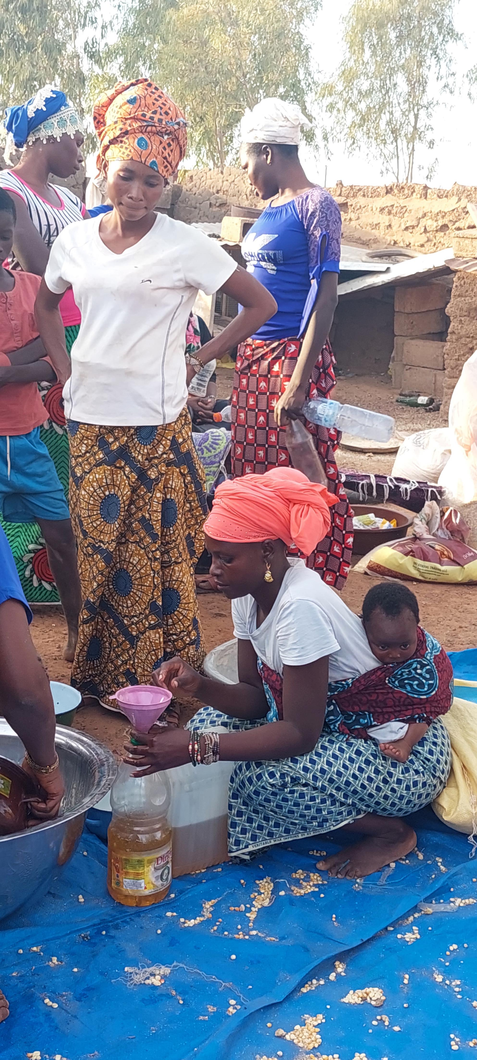
Uchodźcy wewnętrzni
w Burkinie Faso
Ataki dżihadystów, które mają miejsce w całym kraju, zmusiły wielu chrześcijan do ucieczki. Największym problemem uchodźców jest dostęp do żywności i wody pitnej, jak również brak edukacji dla dzieci i młodzieży w wieku szkolnym. Jako GPCh staramy się zaspokoić te podstawowe, najbardziej palące potrzeby, dostarczając chrześcijanom żywność, środki higieniczne, budując studnie i opłacając czesne szkolne dla dzieci.

Slide 5
Módl się o:
Zaopatrzenie w żywność i wodę pitną dla uchodźców
Uleczenie z traumy dla tych, którzy doświadczyli brutalnych ataków dżihadystów lub stracili w nich swoich bliskich
Umocnienie w wierze dla chrześcijańskich uchodźców, aby trwali w wierze i mogli nieść ewangelię w miejscu, gdzie znaleźli schronienie
Poznanie Chrystusa dla uchodźców, którzy jeszcze Go nie przyjęli jako Pana i Zbawiciela

Slide 6
Uchodźcy wewnętrzni w Indiach
W Indiach pomagamy świeżo nawróconym chrześcijanom, wyrzuconym z wiosek z powodu swojej wiary. W nowo powstałej osadzie znajduje się obecnie 21 rodzin. Zaopatrujemy ich w żywność, ubrania i podstawowe wyposażenie, tak, by mogli odbudować swoje życie. Tuż po przybyciu na miejsce bardzo chcieli spotykać się, by oddawać chwałę Jezusowi Chrystusowi i rozpoczęli budowę miejsca zgromadzeń. Widząc ich zapał, pomogliśmy im w budowie kościoła i jego wyposażeniu.

Slide 7
Módl się o:
Zaopatrzenie w potrzebne materiały pierwszej potrzeby: żywność, ubranie, lekarstwa
Wytrwałość w wierze dla tych nowych chrześcijan, którzy zaraz na początku swojej drogi za Chrystusem doświadczyli prześladowań
Odwagę w docieraniu z przesłaniem ewangelii do tych, którzy ich prześladują

Slide 8
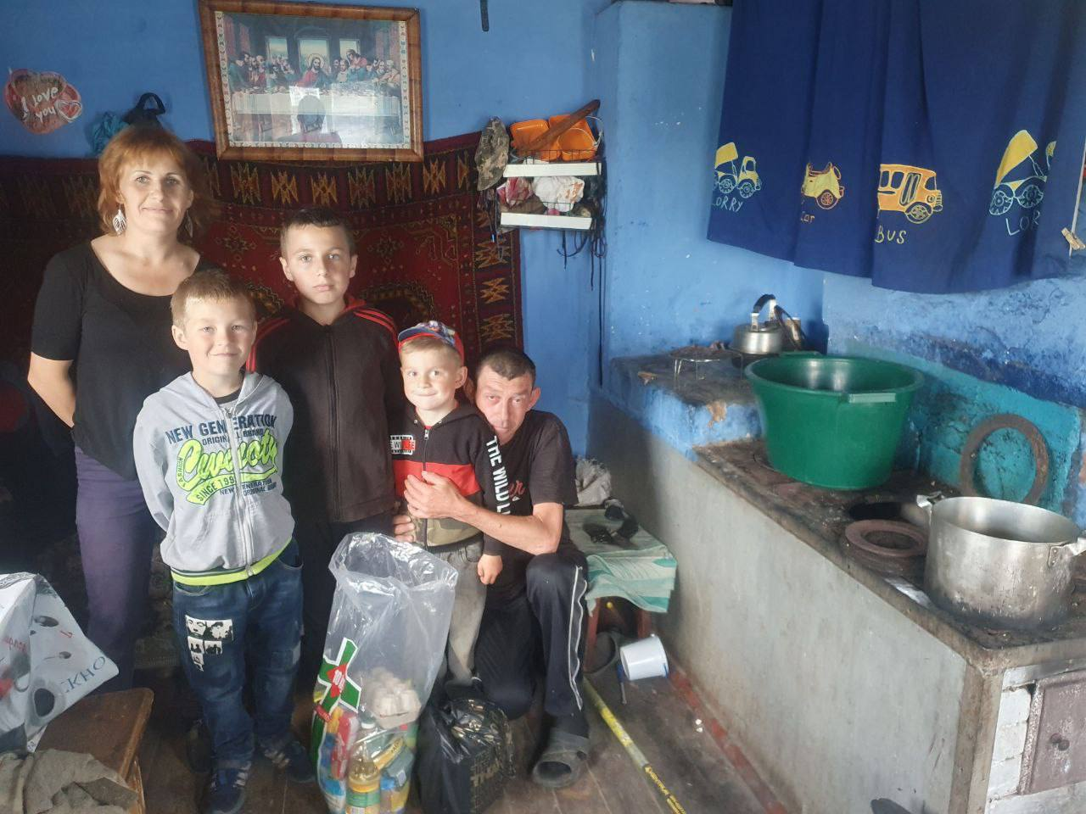
Uchodźcy z Ukrainy
Wspieramy uchodźców z Ukrainy, którzy opuścili swój kraj z powodu toczących się działań wojennych. Docieramy również do tych, którzy uciekli w bezpieczne rejony Ukrainy i znajdują się w trudnej sytuacji materialnej. Dostarczamy im żywność i inne potrzebne do życia artykuły. Dzielimy się z nimi przesłaniem o Chrystusie, który może dać im pokój i nadzieję.

Slide 9
Módl się o:
Uleczenie z wojennej traumy i pocieszenie dla tych, którzy stracili swoich bliskich
Poznanie Chrystusa dla uchodźców, którzy jeszcze Go nie przyjęli jako Pana i Zbawiciela
Umocnienie w wierze dla chrześcijańskich uchodźców, aby pomimo ciągnącej się już ponad 2 lata wojny, trwali w wierze i mogli nieść ewangelię w miejscu, gdzie znaleźli schronienie
Zaopatrzenie w żywność i inne potrzebne do życia artykuły dla tych, którzy stracili wszystko z powodu działań wojennych

Slide 10
Nakarm głodnych!
www.gpch.pl
www.darowizna.gpch.pl
Dane do przelewu krajowego
Stowarzyszenie Głos Prześladowanych Chrześcijan
ING BSK 72 1050 1070 1000 0023 2261 0466

